Slide 1
שיטות נומריות בתעשיה
תרגול 1 – תכנון לינארי
סמסטר אביב 2020
1
Notes:
ניהול היצור למערכות מידע- תשס"ו סמסטר ב'

Slide 2
מנהלות
מתרגלים: אלי בוירסקי ויעל חכמה
שעות קבלה: אלי - יום ה' 13:00-14:00
יש לתאם מראש במייל: boyarske@post.bgu.ac.il
4~ תרגילי בית – הגשה בזוגות
2

Slide 3
מבנה הקורס
ניהול האיכות
תורים ומרקוב
חיזוי ותכנון
תרשימי בקרה
שרשראות מרקוב
חיזוי 1
תכנון לינארי
חיזוי 2
לינארי בשלמים
דגימות קבלה
תורת התורים
GP
MOLP
אמינות ותחזוקה
רשתות תורים
תזמון
3
Notes:
עשוי להשתנות

Slide 4
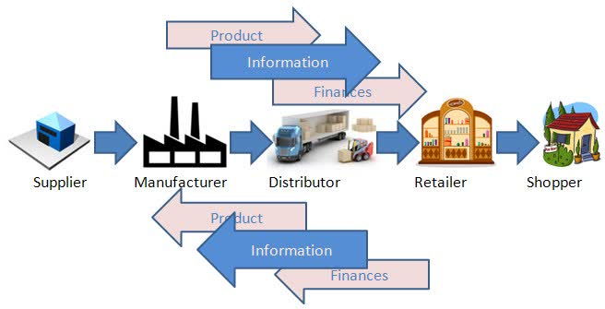
על מה נלמד בקורס? (עולם הייצור והתפעול)
חיזוי ביקושים
תכנון דרישות חומרים ומלאי
תכנון לינארי
תורת האילוצים
שרשראות מרקוב
תורת התורים
ניהול פרויקטים
ניהול בקרת איכות סטטיסטית
ועוד ! ☺
4
Notes:
עשוי להשתנות
ניהול היצור למערכות מידע- תשס"ו סמסטר ב'
4

Slide 5
שיטות נומריות בתעשיה
ניהול האיכות
תורים ומרקוב
חיזוי ותכנון
תרשימי בקרה
שרשראות מרקוב
חיזוי 1
תכנון לינארי
חיזוי 2
לינארי בשלמים
דגימות קבלה
תורת התורים
GP
MOLP
אמינות ותחזוקה
רשתות תורים
תזמון
5
Notes:
עשוי להשתנות

Slide 6
מה נלמד היום?
בניית מודל מתוך סיפור מעשה עסקי (לפי שיטת חמשת השלבים)
פתרון בשיטה גרפית
פתרון באמצעות תוכנה (Lindo, MS Excel)
ניתוח רגישות ומשמעותו העסקית

Slide 7
חמשת השלבים לבניית מודל
הבנת הבעיה
זיהוי משתני ההחלטה
זיהוי פונקציית המטרה
זיהוי האילוצים כקומבינציות של משתני ההחלטה
זיהוי גבולות (גבול עליון/גבול תחתון) למשתני ההחלטה

Slide 8
דוגמה 1 - בעיית תכנון ליניארי
יזם מתכנן קניון ובו 11,000 מ"ר להשכרה.
דמי שכירות חודשיים ל-1000 מ"ר:
בחנויות ביגוד הוא 5$, בעסקי מזון 4$, בחנויות אחרות 2$
מטעמי בטיחות מספר המבקרים מוגבל ל-2,000 ביום.
מספר המבקרים היומי הצפוי ל-100 מ"ר חנות הוא:
25 בחנויות ביגוד, 10 בעסקי מזון, ו-5 בחנויות אחרות.

Slide 9
דוגמה 1 - בעיית תכנון ליניארי המשך
מתוכנן חניון של 700 מקומות חניה.
דרישות החניה ל-100 מ"ר חנות הן:
7 חניות לחנויות ביגוד, 3 לעסקי מזון, 6 לחנויות אחרות
מתוכננות 2 עמדות פריקה וטעינה למשאיות, כל עמדה מסוגלת לקלוט 16 משאיות ביום.
מספר המשאיות ביום ל-1000 מ"ר חנות הוא:
1 בחנויות ביגוד, 4 בעסקי מזון, ו-2 בחנויות אחרות.

Slide 10
פתרון לדוגמה 1 - תכנון ליניארי ניסוח
משתני החלטה –
₁x אלפי מ"ר חנויות ביגוד, ₂x אלפי מ"ר עסקי מזון, ₃x אלפי מ"ר חנויות אחרות.
פונקציית מטרה – דמי שכירות חודשיים (אלפי דולרים) : max Z = 5x₁ + 4x₂ + 2x₃
אילוצים –
שטח בנוי:
מבקרים:
חניה:
משאיות:
אי שליליות:

Slide 11
מעבר לצורה סטנדרטית
ניתן להעביר את הבעיה שלנו לצורה סטנדרטית (ללא שיוויונים) מצומצמת כדי לפשט את חישוב הפתרון.
נגדיר: x₃ = 11 – x₁ – x₂
נמיר את האילוצים ואת פונקציית המטרה בהתאם לשינוי זה.

Slide 12
מעבר לצורה סטנדרטית - המשך

Slide 13
צמצום הבעיה

Slide 14
דוגמה 1 – פתרון בשיטה הגרפית
ציור שטח הפתרון האפשרי, במגבלת האילוצים.
פתרון גרפי יעיל בפתרון בעיות תכנון ליניארי בעלות שני משתני החלטה.
שתי שיטות לפתרון:
בעזרת שימוש בפונקציית המטרה
בעזרת חישוב כל הקודקודים

Slide 15
x₂
x₁+x₂≤11
x₁≥0
x₂≥0
x₁

Slide 16
x₂
x₁+x₂≤11
4x₁+x₂≤29
x₁≥0
x₂≥0
x₁

Slide 17
x₂
x₁+x₂≤11
4x₁+x₂≤29
x₁≥0
x₁-3x₂≤4
x₂≥0
x₁

Slide 18
x₂
-x₁+2x₂≤10
x₁+x₂≤11
4x₁+x₂≤29
x₁≥0
x₁-3x₂≤4
x₂≥0
x₁

Slide 19
x₂
-x₁+2x₂≤10
x₁+x₂≤11
4x₁+x₂≤29
x₁≥0
x₁-3x₂≤4
x₂≥0
x₁

Slide 20
פתרון בשיטה הגרפית
בעזרת שימוש בפונקציית המטרה:
נמצא ישר שבו ערך פונקציית המטרה שווה בכל הנקודות שנמצאות עליו (בעזרת חיתוך עם ציר X וציר Y)
נייצר ישרים המקבילים לו עד אשר נגיע לנקודה אופטימאלית

Slide 21
x₂
פתרון
בעזרת שימוש בפונקציית המטרה
x₁=4, x₂=3
x₁=2, x₂=6
Z=40
x₁=6, x₂=5
Z=50
x₁=2, x₂=0
x₁=0, x₂=3
Z=28
x₁
Notes:
בבעיות מקסימום הזזת הקו המתאר את פונקצית המטרה מתבצעת לכיוון שהמשתנים ישאפו לאינסוף. בבעיות מינימום נזיז לכיוון שהמשתנים ישאפו למינוס אינסוף.
21

Slide 22
פתרון בשיטה הגרפית
בעזרת חישוב כל הקודקודים
הפתרון האופטימאלי בבעיה לינארית יהיה על אחד מהקדקודים של השטח שנמצא אפשרי
נחשב את ערך פונק' המטרה בכל אחד מהקודקודים ונבחר את הקודקוד שנותן פתרון אופטימלי

Slide 23
x₂
פתרון
בעזרת חישוב כל הקודקודים
x₁=4, x₂=7
Z=48
x₁=0, x₂=5
Z=32
x₁=6, x₂=5
Z=50
x₁=7, x₂=1
Z=45
x₁=0, x₂=0
Z=22
x₁=4, x₂=0
Z=34
x₁

Slide 24
"אנומליות" בשיטה הגרפית
פתרונות אופטימליים אלטרנטיביים
אילוץ מיותר
פתרון שאינו חסום
הפתרון אינו אפשרי תחת האילוצים

Slide 25
"אנומליות" בשיטה הגרפית –
פתרונות אופטימליים אלטרנטיביים
X₂
250
ישר המתאר את פונק' המטרה בנק' האופטימאלית
450X₁ + 300X₂ = 78300
200
150
100
מספר פתרונות אופטימליים
50
0
0
50
100
150
200
250
X₁

Slide 26
"אנומליות" בשיטה הגרפית –
אילוץ מיותר
X₂
250
אילוץ 1
200
אילוץ 2 - אילוץ מיותר
150
100
אילוץ 3
Feasible Region
50
0
0
50
100
150
200
250
X₁

Slide 27
"אנומליות" בשיטה הגרפית –
פתרון שאינו חסום
X₂
1000
objective function
X₁ + X₂ = 600
-X₁ + 2X₂ = 400
800
objective function
X₁ + X₂ = 800
600
400
200
X₁ + X₂ = 400
0
0
200
400
600
800
1000
X₁

Slide 28
X₂
אנומליות בשיטה הגרפית –
הפתרון אינו אפשרי תחת האילוצים
250
200
X₁ + X₂ = 200
feasible region for second constraint
150
100
50
feasible region for first constraint
X₁ + X₂ = 150
0
0
50
100
150
200
250
X₁

Slide 29
פתרון בעזרת תוכנת Lindo
התקנת Lindo מן הקישור הבא:
https://www.lindo.com/index.php/ls-downloads
הקישור הרביעי – "Download Classic Lindo"
לאחר ההתקנה יש להשתמש בגרסת Demo.
לינדו מותקנת במעבדות.
ניתן להריץ את לינדו גם בלינוקס תחת Wine.
Notes:
להחליף לשימוש ב-scipy.optimize.linprog, אחרי אישור מהמתרגל השני, ואישור שהסטודנטים יודעים פייתון, ואישור מהמרצה.
from scipy.optimize import linprog
A = [[1, 1], [4, 1], [1, -3], [-1, 2]]
b = [11, 29, 4, 10]
c = [-3, -2]
res = linprog(c, A_ub=A, b_ub=b, options={"disp": True})
29

Slide 30
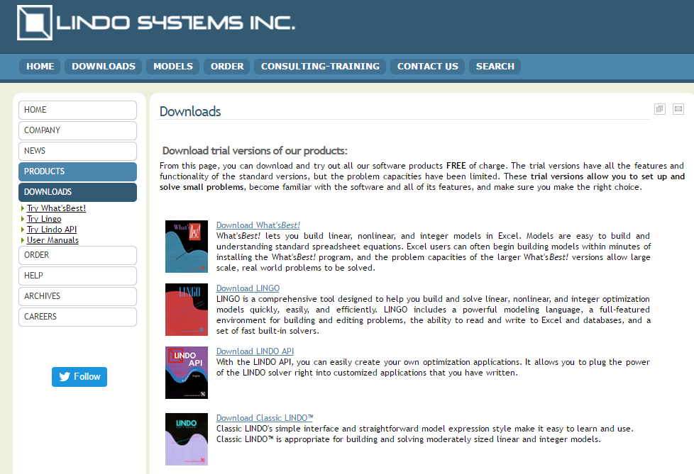

Slide 31
דוגמה 1 - ניסוח עבור תוכנת Lindo
הסרת הקבוע מפונקציית המטרה
max 3x1 + 2x2 not: max Z = 3X1+2X2+22
St or: s.t.
x1 + x2 <= 11
4x1 + x2 <= 29
x1 – 3x2 <= 4
-x1 + 2x2 <= 10
x2>=0
x1>=0
end

Slide 32
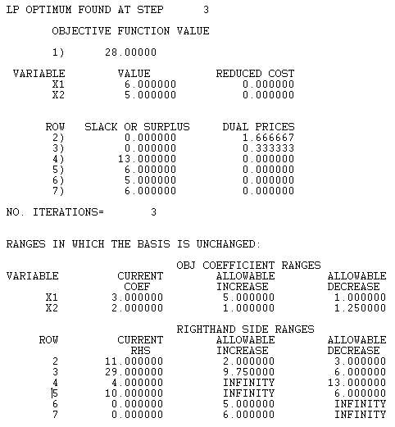
Lindo Output
32

Slide 33
דוגמה 1 - פתרון ב- Lindo
הפתרון האופטימלי = 28
x₁=6
x₂=5
Notes:
33

Slide 34
x₂
מתקבל אותו פתרון! ☺
x₁=6, x₂=5
Z=28 (+22)
x₁

Slide 35
ניתוח רגישות
הנחה לפתרון בעיית תכנון לינארי:
אנו יודעים בוודאות מהם מקדמי המשתנים
בעיה: ודאות היא עניין נדיר
ניתוח רגישות עוזר לענות על השאלה עד כמה המודל רגיש לשינויים במשתנים
Notes:
35

Slide 36
X₂
כיצד שינוי אילוץ שינה את הישר המתאר את פונקציית המטרה
250
original level curve
200
new optimal solution
150
original optimal solution
100
50
new level curve
0
0
50
100
150
200
250
X₁

Slide 37
מושגים
Dual/Shadow price ("מחיר צל"): השינוי בערך המטרה אם החלק הימני באילוץ יגדל ביחידה אחת, ושאר האילוצים לא ישונו. אם מחיר הצל (של אילוץ מסוים) הוא חיובי, אזי Z יגדל, בעוד שאם מחיר הצל הוא שלילי, ערך Z יקטן. מחיר הצל יהיה 0 עבור אילוץ בעל slack>0 (עודף במשאב). שינוי אילוצים בעלי יתרה ישנה את האזור הפיזיבילי של הפתרון, משמע, נפתור מחדש. חשוב: מחיר הצל מובטח רק בתוך הטווח שניתן ע"י ה-RHS allowable increase/decrease.
RHS Allowable Increase/Decrease: בכמה ניתן להעלות/להוריד את החלק הימני באילוץ בלי שינוי של ה-dual וגם ערך פונקציית המטרה.
שימו לב: אם משתנה יותר מאילוץ אחד, יש לפתור מחדש!
Notes:
Constraint Section
Shadow Price: This is the amount the optimal objective value will change by if the RHS of the constraint is increased by one unit.
Units of shadow price: (objective function units/constraint units). Example: for the steel constraint, the units are $/lb; for the labor constraint, the units are $/hour.
Allowable Increase/Decrease: Provides the increase/decrease of the RHS of the constraint for which the shadow price stays the same; that is, the effect on the objective value stays the same in this range.
Changing Cells Section
Allowable Increase/Decrease: This is the amount the objective coefficient for a decision variable can be increased/decreased without changing the optimal solution.
Example
Gears currently have a profit of $18/unit (objective coefficient).
Allowable Increase/Decrease is $82 and $1.33, respectively.
Interpretation: As long as the unit profit for gears is between $16.67 and $100, the optimal solution (production plan) will be to make 100 camshafts and 350 gears.
Note: The optimal solution (production plan) stays the same within this range, but the optimal objective value (profit) changes since the unit profit is changing. So, if the profit on gears goes up to $20/unit, profit will increase by ($20-$18)(350) = $700.
Effects identified in the Sensitivity Report need to be carefully interpreted.
Specifically, the effect of the change of one parameter (e.g., a RHS value or an objective coefficient) assume that all other parameters of the model stay at their base case values.
For example, the Sensitivity Report does not tell us what happens if additional quantities of both Labor and Machine Time become available. In this scenario, we would need to enter the new values and re-solve the model.
Regarding the range in which the shadow price is guaranteed, see top of page 73 in Lindo’s manual.
37

Slide 38
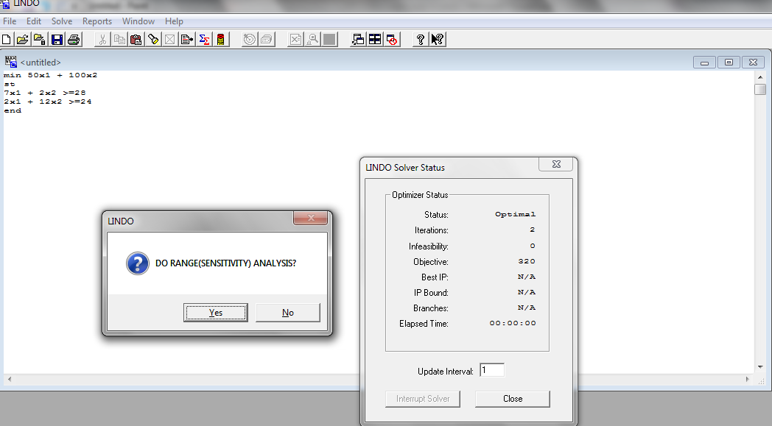
אפשרות לניתוח רגישות באמצעות Lindo:

Slide 39
הבעיה:
1. max 3x1 + 2x2
st
2. x1 + x2 <=11
3. 4x1 + x2 <=29
4. x1 - 3x2 <=4
5. -x1 + 2x2 <=10
6. x2>=0
7. x1>=0
end
Lindo Output
מספור האילוצים יתחיל מ-2 מאחר שפונקציית המטרה ממוספרת כשורה 1.
ערך פונקציית המטרה בפתרון האופטימלי
מחיר צל (Dual Prices):
הקצאת יחידה אחת נוספת באילוץ הראשון (שורה מס' 2) מ-11 ל-12 תגדיל את הערך של Z ב-1.66.
Slack or Surplus:
הערך של משתני חוסר/עודף, למעשה ההפרש בין אגף ימין לבין אגף שמאל בכל אילוץ, בהינתן הפתרון האופטימלי. למשל, באילוץ 3 (שורה 4) יש עודף של 13 יחידות במשאב.
6-3*5 = -9 4-(-9) = 13
Notes:
Slack - מה שלא מנוצל
Dual = shadow
Dual = 0 : change in constraint will not effect the optimal solution
39

Slide 40
הבעיה:
1. max 3x1 + 2x2
st
2. x1 + x2 <=11
3. 4x1 + x2 <=29
4. x1 - 3x2 <=4
5. -x1 + 2x2 <=10
6. x2>=0
7. x1>=0
end
Lindo Output cont.
שינוי מותר במקדמי המשתנים בפונקציית המטרה מבלי שהפתרון האופטימלי ישתנה, בהנחה שהיתר לא משתנים.
למשל, ניתן להגדיל את המקדם של x1 בפונקציית המטרה ב-5 או להקטין אותו ב-1, מבלי שהפתרון האופטימלי ומחירי הצל ישתנו.
שימו לב שערך פונקציית המטרה בהחלט ישתנה!
שינוי מותר בקבועי האילוצים (RHS) מבלי שהפתרון האופטימלי וגם מחיר הצל של האילוץ ישתנו, בהנחה שיתר האילוצים לא משתנים. למשל, ניתן להגדיל את הקבוע של אילוץ 1 (שורה 2) ב-2 או להקטין אותו ב-3, מבלי שגם הפתרון האופטימלי וגם מחיר הצל של האילוץ ישתנו.
לכן אפשרי dual חיובי יחד עם allowable increase גדול מ-1.
Notes:
Slack -
מה שלא מנוצל
Dual = shadow
Dual = 0 : change in constraint will not effect the optimal solution
40

Slide 41
דוגמה 2
בנגרייה מייצרים כורסאות, שולחנות וארונות.
הרווח מייצור כורסא הוא 200 ₪, מייצור שולחן 90 ₪, ומייצור ארון 135 ₪.
בנגרייה עובדים 3 פועלי ניסור, 2 פועלי הרכבה ו-4 פועלי צביעה.
כל פועל עובד 40 שעות בשבוע.
זמני העבודה הדרושים לייצור כל מוצר נתונים בטבלה הבאה:
 | כורסאות | שולחנות | ארונות
ניסור | 4 | 8 | 2
הרכבה | 10 | 3 | 6
צביעה | 7 | 5 | 9

Slide 42
דוגמה 2 – חישובי עזר
נגדיר:
x1 – כמות כסאות שנייצר
x2 – כמות שולחנות שנייצר
x3 – כמות ארונות שנייצר
סה"כ שעות עבודה:
ניסור: 3*40 = 120
הרכבה: 2*40 = 80
צביעה: 4*40 = 160

Slide 43
הצורה הסטנדרטית – דוגמה 2
Notes:
כדי להריץ בלינדו:
max 200x1+90x2+135x3
4x1+8x2+2x3<=120
10x1+3x2+6x3<=80
7x1+5x2+9x3<=160
x1>=0
x2>=0
x3>=0
s.t.
end
43

Slide 44
דוגמה 2 – תוספת אילוצים
תוספת אילוץ: לרגל פתיחת תצוגה חדשה של 100 מ"ר יש לייצר מספיק מוצרים כדי למלא את התצוגה במהלך השבוע הקרוב. כורסא ממלאת 10 מ"ר, שולחן 5 מ"ר וארון 3 מ"ר.
תוספת אילוץ: עקב הביקוש הוחלט להעסיק פועל נוסף שיעבוד חלק מזמנו בניסור וחלק מזמנו בצביעה.

Slide 45


